Slide 1



البرنامج: الدبلوم العالي في إدارة المشاريع
المقـــــرر: إدارة الجودة في المشاريع
رقــم المقــرر:PRM-126
أستاذ المقرر: د. عبدالقادر عمار مبروك

Slide 2









توزيع درجات المقرر
المخطط الأكاديمي والتقييم
الدرجة
تفاصيل النشاط
النشاط التقييمي
20
تطبيق عملي لما تمت دراسته على عدة مراحل خلال الفصل
مشروع مصغر تطبيقي
10
تقييمات دورية مستمرة خلال الفصل الدراسي
اختبارات قصيرة
20
اختبار تحريري في منتصف الفصل الدراسي
اختبار فصلي
30
اختبار شامل لجميع محتويات وأعمال المقرر
اختبار نهائي
10
الانتظام في المحاضرات والمواظبة على المواعيد
الحضور والالتزام
10
التفاعل الصفي والمساهمة الفعالة في النقاشات
المشاركة
100
المجموع الكلي

Slide 3

أهداف الوحدة الأولى
1. مفهوم إدارة الجودة وأهميتها
2. التسلسل التاريخي لتطورها
3. تعاريف الجودة
4. مؤسسو مفاهيم الجودة
5. مقارنة بين الإدارة التقليدية والإدارة باستخدام الجودة الشاملة
6. مقارنة بين مفهومي المشروع والبرنامج.

Slide 4


إدارة الجودة الشاملة

Slide 5



























النشاط الأول: أيهما تختار؟
الحالة الثانية
الحالة الأولى
هاتف ذكي
هاتف ذكي
السعر: 2000 ريال
يعمل بسرعة
شكله جميل
البطارية تدوم يومين
يتعطل كل أسبوع
خدمة ما بعد البيع ممتازة
لو كان السعر نفسه...
أي المنتجين ستختار؟ ولماذا؟

Slide 6



الدرس الأول: مدخل إلى الجودة
هل يُعتبر المشروع ناجحاً إذا انتهى في الوقت المحدد
وضمن الميزانية المعتمدة، لكنه لم يحقق
متطلبات العميل؟
سجل إجابتك الأولية ومبرراتك.
الفكرة المحورية: الجودة بُعد مستقل يكمل مثلث القيود
التقليدي للمشروع: الوقت، التكلفة، والنطاق.

Slide 7




مفاهيم الجودة
الجودة مفهوم نسبي
لا تُقاس الجودة بمعيار واحد ثابت، بل بمدى تحقيق المتطلبات الفئة المستهدفة.
سيارة فاخرة
سيارة اقتصادية
راحة
اعتمادية
أداء أعلى
سلامة
تجربة عميل مميزة
كفاءة وتكلفة مناسبة
في المشاريع: تُشتق معايير الجودة من متطلبات المشروع وأصحاب المصلحة، لا من معيار عام واحد.

Slide 8













مفهوم إدارة الجودة الشاملة (TQM)
فلسفة إدارية حديثة تسعى إلى تحقيق النجاح المستدام طويل الامد من خلال التزام المنظمة بالتحسين المستمر وتلبية متطلبات جميع الأطراف المعنية.
♻️
تحسين
مشاركة
إرضاء العملاء
المخرجات
العاملين
التطوير المستمر لجودة المنتجات والخدمات لضمان
التميز التنافسي.
تفعيل دور جميع الموظفين في مستويات المنظمة
للمساهمة في تحقيق الجودة.
جعل احتياجات وتوقعات العميل هي المحرك
الأساسي لكافة أنشطة المؤسسة.
📈
تحقيق الأهداف
تطوير الثقافة
الكلية
والعمليات
زيادة الإنتاجية والفعالية للوصول إلى الأهداف
الاستراتيجية للمنظمة.
تحسين أساليب العمل والثقافة التنظيمية لدعم
فلسفة الإتقان والتميز.

Slide 9








المفاهيم الأساسية لإدارة الجودة
.يساعد على فهم دور الجودة في نجاح المشروع TQMو QCو QAو QP
QA ضمان الجودة
QP تخطيط الجودة
تحقق وقائي ومنهجي من صحة
تحديد معايير الجودة وكيفية
.العمليات قبل ظهور العيوب
.تحقيقها منذ بداية المشروع
وقائي
استباقي
TQM إدارة الجودة الشاملة
QC مراقبة الجودة
فلسفة مؤسسية يشارك فيها الجميع
قياس المخرجات والتحقق من مطابقتها
.لتحسين الجودة باستمرار
.واتخاذ إجراءات تصحيحية
ثقافي ومستدام
تصحيحي
.الجودة تبدأ بالتخطيط، تُحمى بالضمان، تُقاس بالمراقبة، وترسخ كثقافة شاملة

Slide 10




















تعريفات إدارة الجودة الشاملة
Cohen & Brand (1993)

Slide 11
























أهمية إدارة الجودة الشاملة في إدارة المشاريع
رفع رضاالعملاء
تحسين الوضع التنافسي
زيادة المرونة
تعزيز قدرة المنظمة على التكيف مع المتغيرات
البيئية وتلبية احتياجات الأسواق المتنوعة بفعالية.
دعم الابتكار
تقليل التكاليف
خفض التكاليف التشغيلية من خلال تقليل الهدر،
وإعادة العمل، وتقليص نفقات الرقابة والفحص.
تحقيق الأهداف

Slide 12






تطور مفاهيم إدارة الجودة
من اكتشاف العيوب بعد وقوعها إلى بناء أنظمة جودة عالمية مستمرة
معايير ISO 9000
إدارة الجودة الشاملة
ضمان الجودة
الضبط الإحصائي
الفحص
TQM
QA
للعمليات
Inspection
SPC
منذ 1987 حتي اليوم
منذ الثمانينيات
خمسينيات وستينيات
أوائل القرن العشرين
القرن الماضي
عشرينيات وثلاثينيات
القرن الماضي
إطار مرجعي عالمي
الجودة مسؤولية
الانتقال من اكتشاف
استخدام الأساليب
اكتشاف العيوب في
لأنظمة إدارة الجودة.
مؤسسية شاملة
العيوب إلى منعها.
الإحصائية أثناء الإنتاج.
المنتج النهائي بعد وقوعها.
الاتجاه العام: من الفحص النهائي إلى الوقاية، ثم التحسين المؤسسي المستمر

Slide 13












المرحلة الأولى: الفحص الفني في العشرينيات
المرحلة الحديثة
منتصف الخمسينيات
الثلاثينيات والأربعينيات
العشرينيات
بدأت مرحلة الفحص الفني في العشرينيات من القرن الماضي.
ارتكز الاهتمام على فحص المنتجات باستخدام وسائل فنية متخصصة.
كان الفحص يُجرى بشكل أساسي بعد نهاية عملية الإنتاج )فحص نهائي(.
العشرينيات
الهدف الجوهري هو التأكد من مطابقة المنتج أو الخدمة للمواصفات الموضوعة.
مرحلة الفحص الفني
ركزت هذه المرحلة على اكتشاف العيوب بعد حدوثها بدلاً من منع وقوعها.

Slide 14














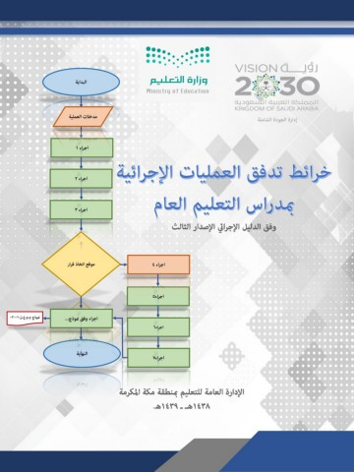
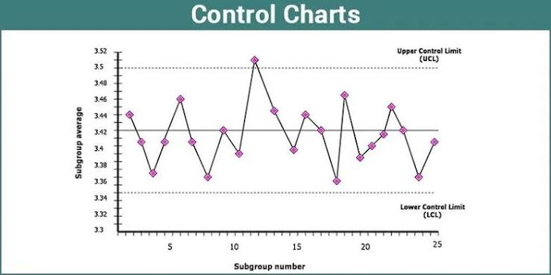

المرحلة الحديثة
منتصف الخمسينيات
الثلاثينيات والأربعينيات
العشرينيات
المرحلة الثانية: الأساليب الإحصائية
ظهرت هذه المرحلة في الثلاثينيات والأربعينيات، حيث انتقل الاهتمام من مجرد الفحص الفني للمنتج النهائي إلى مراقبة الجودة وضبطها باستخدام الأساليب والوسائل الإحصائية المتقدمة.
خرائط العملية
خرائط الرقابة
العينات الإحصائية
توثيق تسلسل خطوات العمل وتحليلها لضمان انسيابية الإنتاج وتقليل الأخطاء الإحصائية.
مراقبة جودة العمليات الإنتاجية وتحديد الانحرافات عن المعايير المطلوبة في وقت مبكر.
استخدام أسلوب المعاينة لفحص أجزاء محددة من الإنتاج بدلاً من الفحص الشامل لكل الوحدات.

Slide 15
















المرحلة الثالثة: تأكيد الجودة وضمانها
الإدارة الاستراتيجية للجودة
منتصف الخمسينيات
الثلاثينيات والأربعينيات
العشرينيات
ظهرت فكرة رقابة الجودة الشاملة في هذه المرحلة، والتي تمثل النواة الحقيقية لحركة إدارة الجودة الشاملة الحديثة.
تأكيد الجودة وضمانها
التركيز على شمولية النظام والاعتمادية
إنتاج بلا عيوب
قياس الاعتمادية
تكلفة الجودة
التركيز على نظم الإنتاج التي تستهدف الخطأ الصفري.
قياس درجة قدرة السلع على أداء وظائفها بكفاءة.
تحليل التكاليف المرتبطة بالوقاية والتقييم والفشل.
نظم الإنتاج
السلع والخدمات
قضية محورية
Notes:
تكلفة الجودة = تكلفة المطابقة + تكلفة عدم المطابقة
القسم
المقصود
أمثلة
تكلفة المطابقةما يُنفق لمنع الأخطاء والتأكد من تحقيق الجودة.التدريب، تخطيط الجودة، المراجعة والاختبارات.
تكلفة عدم المطابقةالخسائر الناتجة عن الأخطاء أو عدم استيفاء المتطلبات.إعادة العمل، التأخير، الشكاوى والتعويضات.
الأنواع الأربعة لتكلفة الجودة
تكاليف الوقاية Prevention Costs
التكاليف التي تُنفق لمنع حدوث العيوب، مثل تدريب الفريق، وتخطيط الجودة، وتطوير الإجراءات.
تكاليف التقييم Appraisal Costs
التكاليف المرتبطة بفحص المخرجات وقياسها واختبارها للتأكد من مطابقتها للمتطلبات.
تكاليف الفشل الداخلي Internal Failure Costs
تكاليف الأخطاء المكتشفة قبل تسليم المخرج إلى العميل، مثل إعادة العمل، وإعادة الاختبار، وإهدار المواد.
تكاليف الفشل الخارجي External Failure Costs
تكاليف الأخطاء المكتشفة بعد التسليم، مثل شكاوى العملاء، والضمان، والاستبدال، والتعويضات، وفقدان السمعة.
الاعتمادية تقيس احتمال أن يستمر المنتج أو النظام في العمل بكفاءة دون أعطال خلال فترة معينة.

Slide 16









الإدارة الاستراتيجية
منتصف الخمسينيات
30 - 40يات
العشرينيات
المرحلة الرابعة: الإدارة الاستراتيجية للجودة
فلسفة استراتيجية
الإدارة العليا
تبني إدارة الجودة الشاملة كفلسفة إدارية متكاملة لجميع العمليات.
تركيز القيادة العليا في المنظمات على قضية الجودة كأولوية قصوى.
سلاح تنافسي
الربحية والجودة
استخدام الجودة كأداة قوية للتفوق على المنافسين في السوق العالمي.
تحقيق الربط المباشر بين مستويات الجودة والربحية المستدامة للمنظمة.
دعم التنافسية
توظيف الجودة الشاملة كركيزة أساسية لدعم القدرة التنافسية والتميز المؤسسي.

Slide 17

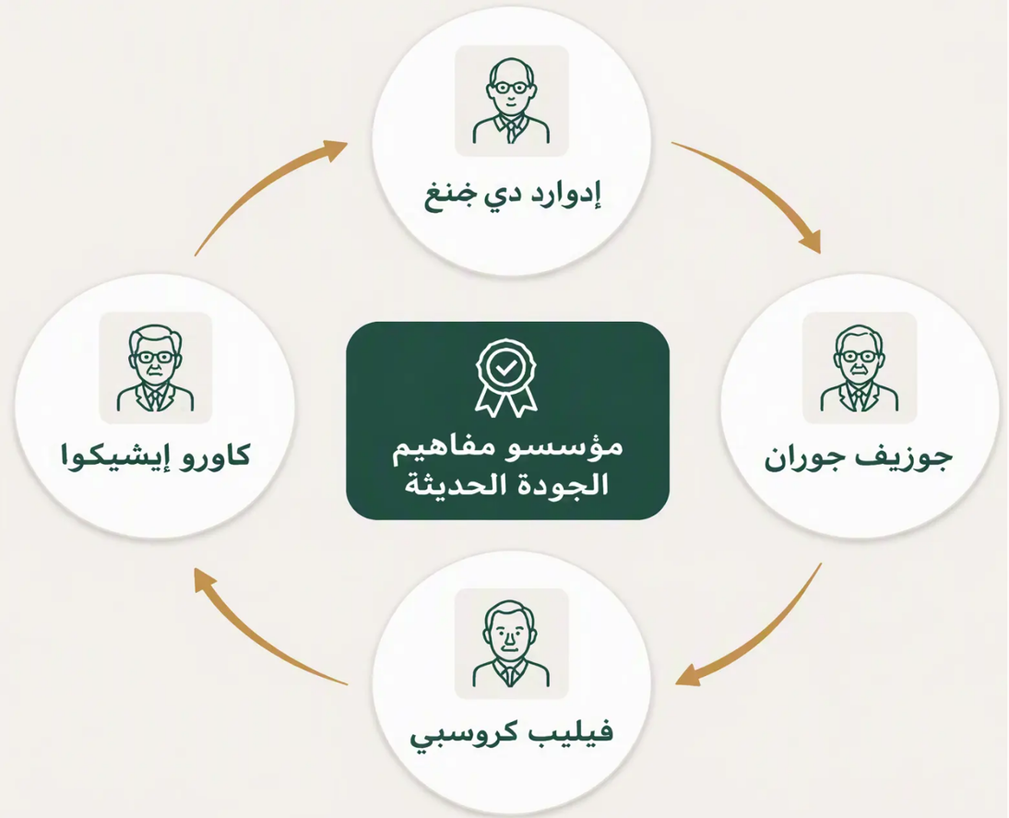






مؤسسو مفاهيم الجودة
جوزيف
إدوارد ديمينج
جوران
1986
1989
يرى الجودة كـ "درجة متوقعة من التناسق والاعتماد"
تناسب متطلبات السوق وتتحقق بتكلفة منخفضة، معتبراً أن
الجودة تبدأ بتطوير العمليات لتقليل التباين.
يُعرف الجودة بأنها "ملاءمة الاستخدام" (Fitness for Use),
ويركز على تقديم ما يريده المستفيد وتلبية احتياجاته الفعلية من
خلال جودة التصميم وجودة المطابقة.
خلال جودة التصميم وجودة المطابقة.
للتركيز الأساسي
للتركيز الأساسي
تقليل الانحرافات والتكلفة مع ضمان الاعتمادية.
ملاءمة المنتج للغرض الذي صُنع من أجله.

Slide 18
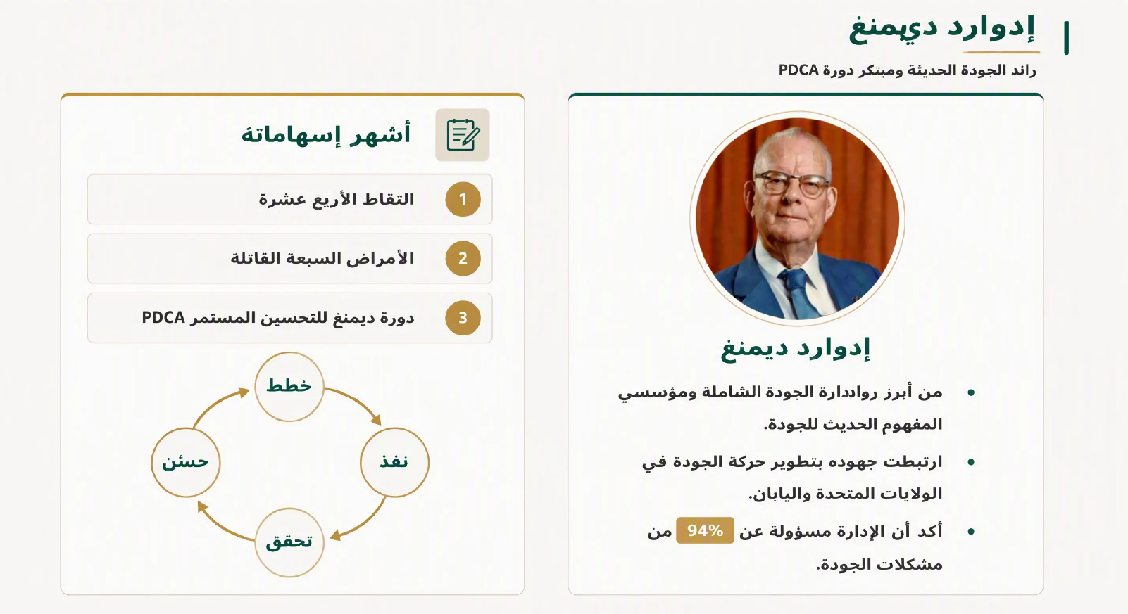

Slide 19
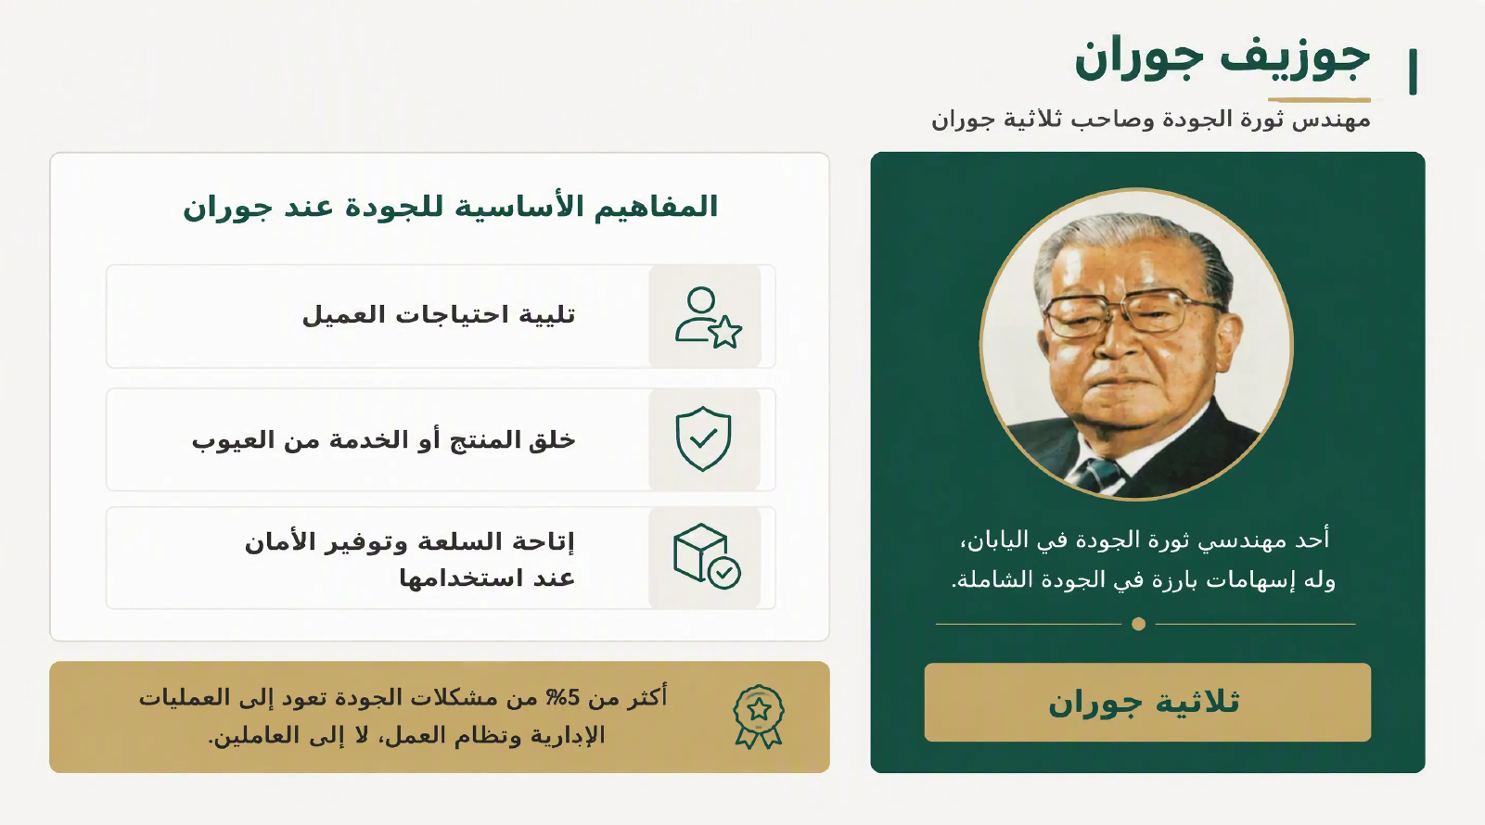

Slide 20
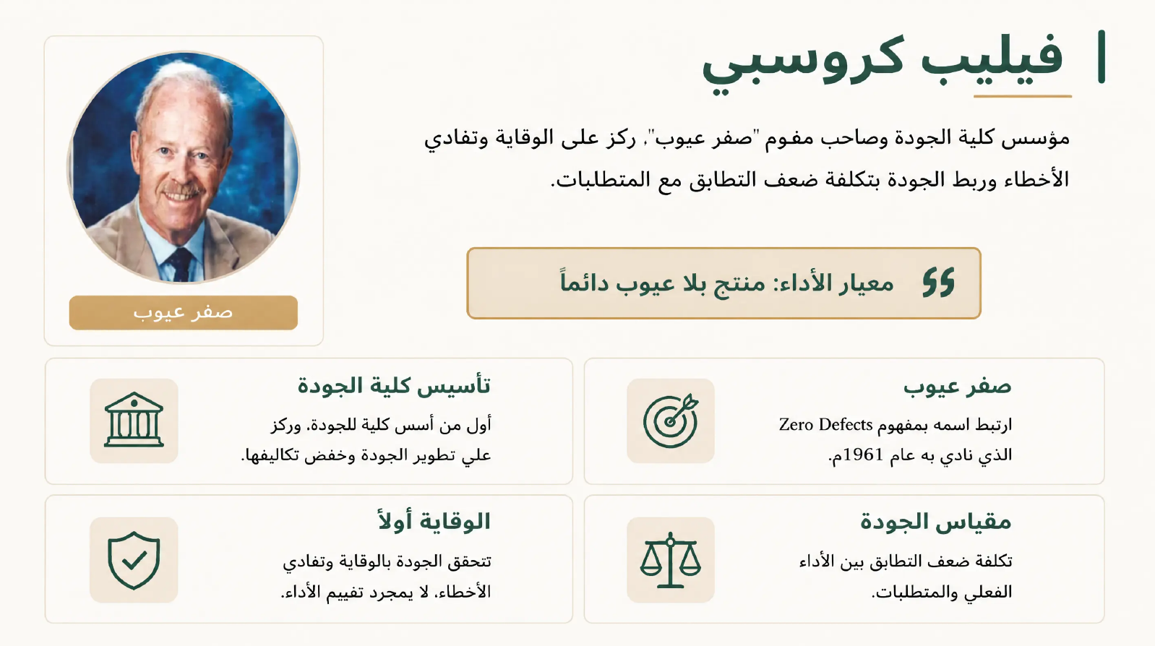

Slide 21
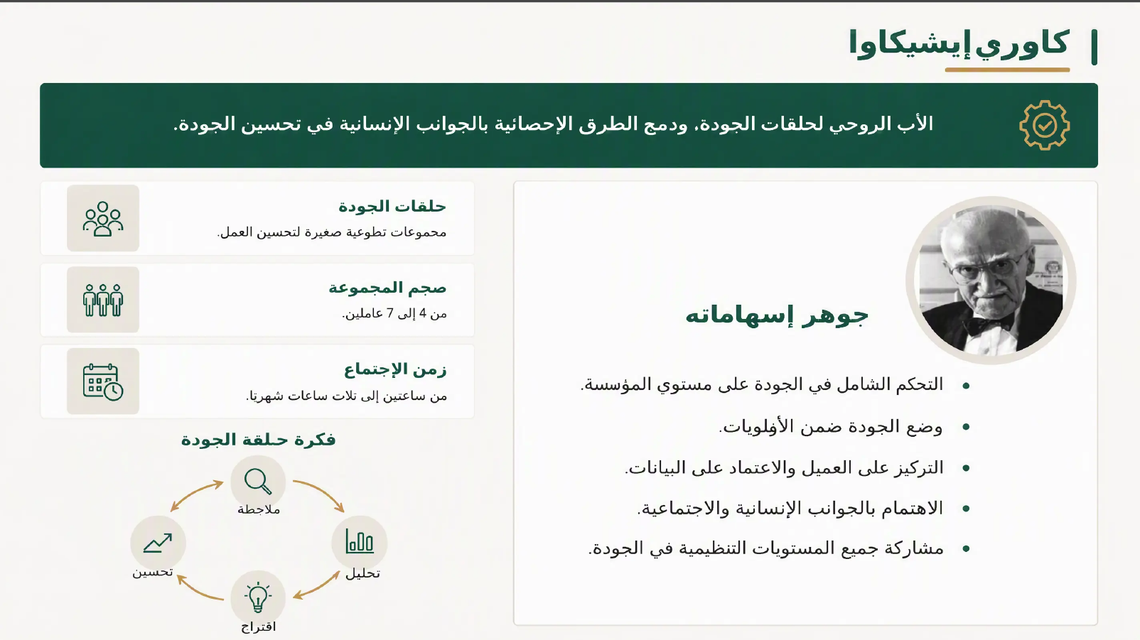

Slide 22











تعريفات الجودة : فيجنباوم
وكروسبي
تعددت وجهات نظر رواد الجودة في صياغة تعريف دقيق لها، حيث ركز البعض على المستفيد بينما ركز آخرون على المعايير.
أرماند فيجنباوم
Philip Crosby (1979)
Armand Feigenbaum (1956)
المطابقة مع المتطلبات
الرضا التام للعميل
يركز كروسبي على الجانب المعياري؛ فالجودة تعني تنفيذ العمل وفقاً
للمواصفات المحددة مسبقاً دون أخطاء.
يرى فيجنباوم أن الجودة هي محصلة خصائص المنتج أو الخدمة التي تلبي
توقعات العميل بشكل كامل وشامل.

Slide 23

تعريفات الجودة — جوران وديمينج
جوزيف جوران
إدوارد ديمينج
1986
1989
يرى الجودة كـ "درجة متوقعة من التناسق والاعتماد"
تناسب متطلبات السوق وتتحقق بتكلفة منخفضة، معتبراً أن
الجودة تبدأ بتطوير العمليات لتقليل التباين.
التركيز الأساسي
تقليل الانحرافات والتكلفة مع ضمان الاعتمادية.
ملاءمة المنتج للغرض الذي صُنع من أجله.

Slide 24
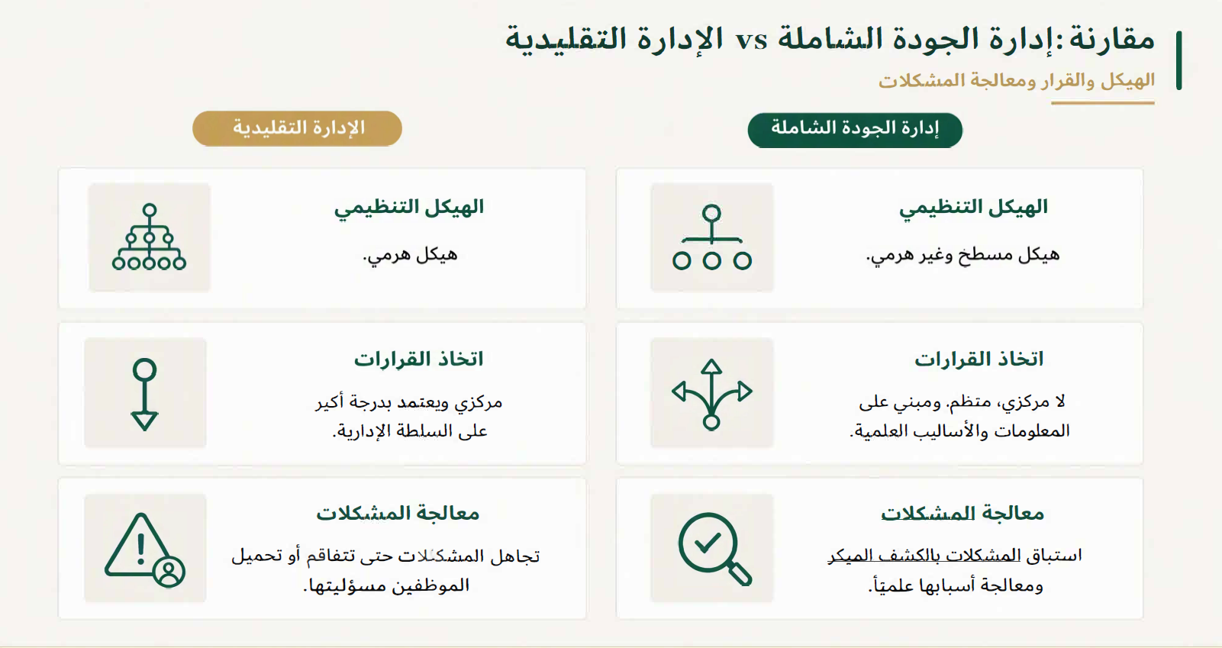

Slide 25
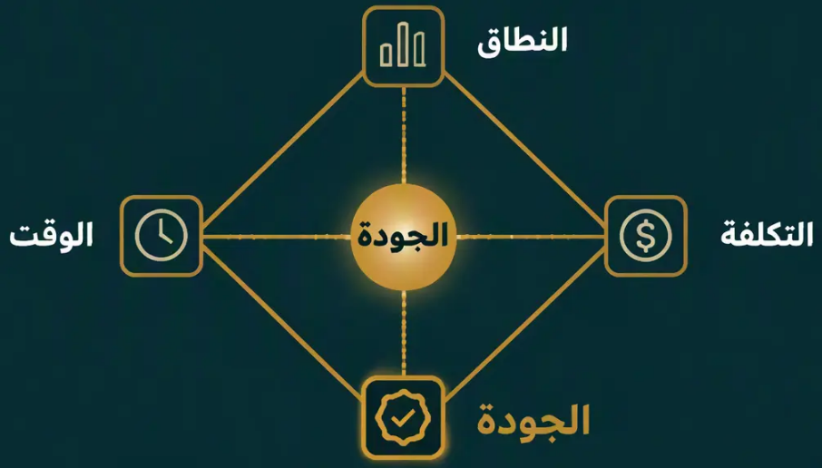
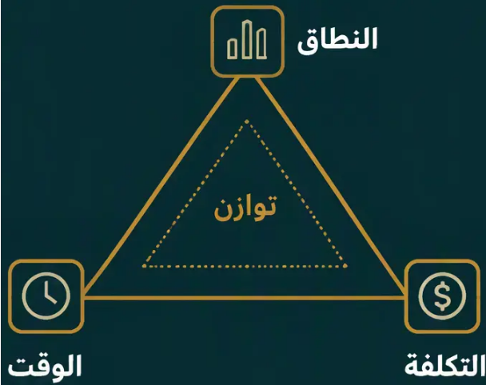

الجودة والقيد الرباعي للمشروع
لم يعد نجاح المشروع يُقاس بالوقت والتكلفة والنطاق فقط؛ بل بمدى تحقيق الجودة المتوقعة.
الممارسة الحديثة
النموذج التقليدي
الجودة قيد رابع يتقاطع مع القيود الثلاثة ويؤثر في قبول المخرجات واستدامتها.
النطاق، الوقت، والتكلفة تشكل القيود الأساسية للمشروع.
تقليص الوقت أو التكلفة دون مراعاة الجودة قد يضخم تكاليف الفشل لاحقاً.
إذا طُلب تقليص مدة المشروع %20 دون زيادة الميزانية فما العنصر الأكثر عرضة للتأثر إن لم تُدر الجودة بعناية؟

Slide 26




سؤال
ما الفرق بين
بين المشروع و البرنامج
دليل المعرفة لإدارة المشاريع (PMBOK)
PMI

Slide 27


الفرق بين المشروع و البرنامج
وفق معهد إدارة المشاريع PMI
الفرق في المفهوم، الهدف، النطاق، الإدارة ومقياس النجاح
المشروع يقدّم مخرجًا فريدًا، بينما البرنامج ينسق عدة مشروعات مترابطة لتحقيق منافع استراتيجية مشتركة لا يمكن تحقيقها بشكل منفرد.
دليل المعرفة لإدارة المشاريع (PMBOK)
معهد إدارة المشاريع
PMI

Slide 28
















تعريف المشروع (Project)
تعريف معهد إدارة المشاريع PMI:
المشروع هو جهد مؤقت يُنفذ لإنشاء منتج أو خدمة أو نتيجة فريدة.
النهاية
مخرج فريد
البداية
النطاق
التركيز
التفرد
زمن محدد
يتم إنجازه وفق متطلبات ونطاق عمل (Scope) واضح ومحدد.
يركز بدقة على منتج أو خدمة أو نتيجة محددة سلفاً.
يهدف إلى تقديم مخرج معين وفريد لم يسبق تنفيذه بنفس الظروف.
له بداية ونهاية واضحتان ومعروفتان مسبقاً.
المصدر: PMI — What Is a Project?

Slide 29















تعريف البرنامج
PMI Definition
Program
الخصائص الأساسية للبرنامج
مجموعة من المشروعات المرتبطة تُدار بطريقة منسقة لتحقيق منافع لا يمكن الحصول عليها عند إدارة كل مشروع بصورة منفردة.
أنشطة مرتبطة
مشروعات مترابطة
قد يشمل أنشطة لا تقع مباشرة ضمن نطاق مشروع واحد.
يضم عدة مشروعات مترابطة تُدار معاً بصورة منسقة.
PMI — Understanding Programs and Projects
منافع استراتيجية
تنسيق الاعتماد المتبادل
يركز على المنافع والنتائج الاستراتيجية المشتركة.
ينسق الاعتماد المتبادل بين المشروعات لتفادي التعارض.
مشروع 1
منفعة
مشتركة
البرنامج
Program
مشروع 2
مشروع 3

Slide 30
















المفهوم والهدف والنطاق
المصدر: معهد إدارة المشاريع PMI — دليل إدارة البرامج والمشاريع.
البرنامج (Program)
المشروع (Project)
المفهوم
المفهوم
مجموعة مشروعات مترابطة تُدار بصورة منسقة وتكاملية.
المقارنة
جهد مؤقت يُنفذ لإنشاء مخرج محدد وفريد.
الهدف الأساسي
الهدف الأساسي
تحقيق منافع استراتيجية مشتركة تتجاوز مخرجات المشروعات الفردية.
إنجاز المخرج النهائي وفق المتطلبات والمعايير المحددة.
النطاق
النطاق
نطاق أوسع يشمل عدة مشروعات وأنشطة تشغيلية مرتبطة.
محدد ومركّز بدقة على منتج أو خدمة أو نتيجة معينة.
المكونات
المكونات
يضم مشروعات تابعة، مكونات برنامج، وأنشطة داعمة.
المحاور
يتكون من أنشطة، مهام متسلسلة، وحزم عمل فنية.

Slide 31













المدة ومحور الاهتمام والإدارة
توضيح الفرق في الجدول الزمني، والتركيز، وأدوار القيادة بين المشروع والبرنامج
البرنامج (Program)
المشروع (Project)
تمتد مدته وفقاً للجدول الزمني لتحقيق المنافع المستهدفة واستمرارية ترابط المشروعات التابعة.
مؤقت بطبيعته، وله بداية ونهاية واضحتان ومحددتان زمنياً.
المدة الزمنية
التركيز على تنسيق المشروعات المترابطة لضمان تحقيق المنافع والنتائج الاستراتيجية المشتركة.
التركيز الأساسي على كفاءة تسليم المخرجات المطلوبة ضمن قيود النطاق والجودة.
محور الاهتمام
يُدار بواسطة مدير البرنامج الذي يقوم بالتنسيق مع مديري المشروعات التابعة لضمان التكامل.
يُدار بواسطة مدير المشروع الذي يركز على إدارة المهام والموارد المباشرة للمشروع.
الإدارة والقيادة
المصدر: PMI — Understanding Programs and Projects

Slide 32
















مقياس النجاح والتغيير والارتباط بالمنظمة
البرنامج (Program)
المشروع (Project)
مقياس النجاح
مقياس النجاح
تحقيق المنافع الاستراتيجية، والتكامل بين المشاريع، وإدارة الاعتماد المتبادل بفعالية.
النجاح
تحقيق النطاق والجودة والوقت والتكلفة والقيمة المطلوبة للمخرجات المحددة مسبقاً.
إدارة التغيير
إدارة التغيير
يعالج التغيير الأوسع وآثاره في المشروعات التابعة والجهات التنظيمية المختلفة.
التغيير
يُعالج التغيير ضمن حدود نطاق المشروع وتأثيراته على الموارد والجدول الزمني.
الارتباط بالمنظمة
الارتباط بالمنظمة
يرتبط بصورة مباشرة بتحقيق الأهداف الاستراتيجية الكبرى والمنافع التنظيمية المستدامة.
يساهم في أهداف محددة من خلال تسليم مخرجه الفريد الذي يدعم الكفاءة التشغيلية.
الاستراتيجية

Slide 33

























مثال تطبيقي: منظومة التعليم الإلكتروني
المنافع المستهدفة (نتائج استراتيجية)
المشروعات التابعة (مخرجات محددة)
إنشاء منصة تعليم إلكتروني
رفع جودة التعليم
تحويل المقررات لمحتوى رقمي
البرنامج (PROGRAM)
توسيع الوصول للمقررات
تدريب أعضاء هيئة التدريس
تطوير منظومة التعليم الإلكتروني في الجامعة
تطوير البنية التحتية التقنية
تحسين تجربة الطلاب
قياس تجربة الطلاب وجودتها
كل مشروع يقدم مخرجاً محدداً، بينما يجمع البرنامج المشروعات ويديرها بصورة متكاملة لتحقيق المنفعة الاستراتيجية المشتركة.

Slide 34











التمييز بين المشروع والبرنامج
البرنامج (Program)
المشروع (Project)
يركز على تنسيق مجموعة من المشروعات المترابطة لتحقيق منافع ونتائج استراتيجية لا يمكن تحقيقها بإدارة كل مشروع منفرداً، مع التركيز على التكامل والاعتماد المتبادل.
يركز على إنجاز مخرج محدد وفريد ضمن نطاق ومدة ومتطلبات واضحة. يتمحور نجاحه حول الكفاءة في تسليم المخرجات وفق معايير الجودة والوقت والتكلفة.
ليس كل مشروع كبير برنامجاً؛ يصبح العمل برنامجاً عندما يضم عدة مشروعات مترابطة تُدار بصورة منسقة لتحقيق منافع استراتيجية مشتركة.
مسار اتخاذ القرار (Decision Path)
مشروع
هل العمل يهدف لتقديم مخرج واحد محدد؟
برنامج
عدة مشروعات مترابطة + منافع مشتركة؟

Slide 35


















15 دقيقة
نشاط: أسس إدارة الجودة الشاملة
تقييم مدى الأخذ بمبادئ الجودة في جهة العمل
تفسير الدرجات
تعليمات النشاط
الجهة لا تطبق الجودة إطلاقًا.
20 فأقل
فيما يلي 7 عبارات حول أسس إدارة الجودة الشاملة ومدى الأخذ بها في الجهة التي تعمل بها. الرجاء قراءة كل عبارة بتمعّن، وتحديد درجة موافقتك عليها بوضع دائرة حول الرقم المناسب.
الجهة تأخذ بمبدأ الجودة إلى حدٍّ ما.
21–27
لكي يكون هذا التمرين ذا فائدة، يرجى الإجابة عن جميع الفقرات بموضوعية.
الجهة تطبق الجودة بفاعلية.
28–35

Slide 36













































































5 دقائق
استبانة تطبيق إدارة الجودة الشاملة
ضع دائرة حول الرقم الذي يعبّر عن درجة موافقتك على كل عبارة
لا أعلم
غير موافق
إطلاقًا
غير
موافق
موافق إلى
حدٍّ ما
موافق
موافق
بقوة
العبارات
م
٠
١
٢
٣
٤
٥
يوجد في هذه الجهة آلية للتأكد من أن الخدمة التي نقدمها ترضي عملاءنا.
١
٠
١
٢
٣
٤
٥
يوجد في هذه الجهة معايير محددة لجودة الخدمات التي نقدمها لعملائنا.
٢
يشارك الموظفون بشكل دوري في معالجة المشكلات التي تؤثر في جودة الأداء.
٣
٠
١
٢
٣
٤
٥
يوجد في هذه الجهة آلية للحصول على آراء واقتراحات الموظفين بشكل دوري.
٤
٠
١
٢
٣
٤
٥
٠
١
٢
٣
٤
٥
تركز هذه الجهة على فرق العمل لمعالجة المشكلات الإدارية.
٥
يوجد في هذه الجهة أكثر من فريق عمل للعمل على تطوير الأداء وتحقيق الأهداف.
٦
٠
١
٢
٣
٤
٥
يحصل الموظفون في هذه الجهة على المعلومات المطلوبة للأداء بمسؤولية.
٧
٠
١
٢
٣
٤
٥

Slide 37







دراسة حالة تطبيقية
مشروع حكومي بقيمة 850 مليون ريال
مشروع بنية تحتية التزم بالجدول والميزانية، لكنه واجه أعطالاً تشغيلية جسيمة بعد عام من التسليم.
3. أعطال بعد التشغيل
1. التسليم في الموعد
بعد سنة من التشغيل ظهرت
أعطال متكررة أثرت في كفاءة الأداء.
سلّم المشروع في الموعد المحدد
وضمن الميزانية المعتمدة.
4. تكلفة تشغيلية لاحقة
2. إشادة عند التسليم
تطلبت الأعطال إصلاحات مكلفة
وتوقفاً جزئياً عن الخدمة.
حظيت المشروع على إشادة رسمية
لالتزامه بالجدول الزمني.

Slide 38




دراسة الحالة
محاور تحليل دراسة الحالة
التنفيذ والرقابة
التخطيط والمتطلبات
هل تحققت إجراءات ضمان الجودة
هل شارك المستخدم النهائي
من للأداء التشغيلي، وليس فقط
في تحديد معايير القبول التشغيلي
المواصفات الإنشائية؟
منذ مرحلة التخطيط؟
مؤشرات النجاح
الاختبار والتسليم
هل اقتصرت المؤشرات على
هل أجريت اختبارات تشغيلية فعلية
الوقت والتكلفة دون قياس
قبل التسليم النهائي؟
جودة الأداء بعد التسليم؟

Slide 39


الواجب
تحليل مشكلة دراسة الحالة ومن ثم تحديد إجراءً وقائيًا مناسبًا.
تحديد أهم سبب جذري في دراسة الحالة.
في دقيقتين.
ااقتراح إجراءً وقائيًا واحدًا لمعالجة السبب.
لاكتشاف زوايا تحليل إضافية.

Slide 40
مراجع الوحدة الأولى
طلحة، محمد السيد البدوي الدسوقي. (2017). إدارة الجودة الشاملة: كيف تطور مشروعك ومنتجك؟ TQM–ISO–Six Sigma. دار العلوم للنشر والتوزيع.
السيد عمر ، أحمد عبدالرازق . (2025). إدارة الجودة الشاملة (TQM).دار الإبداع الثقافي للنشر والتوزيع
— دليل إدارة المشاريع
معهد إدارة المشاريع
معيار الجودة – ISO 9001:2015
المنظمة الدولية للمعايير

